Slide 1
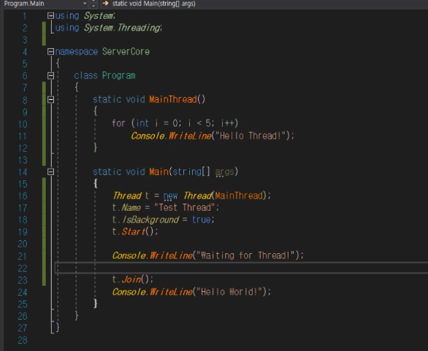

Slide 2
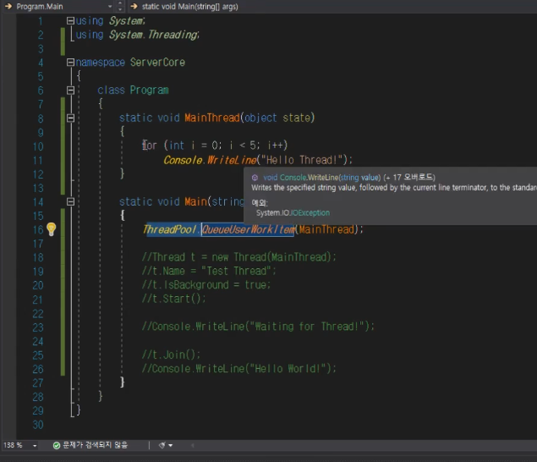
Notes:
기본적으로 background 로 돌아가는 애다

Slide 3
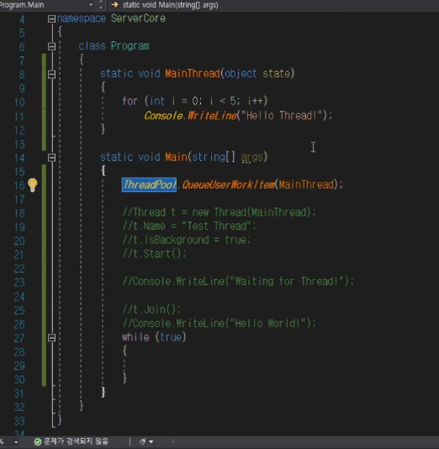

Slide 4
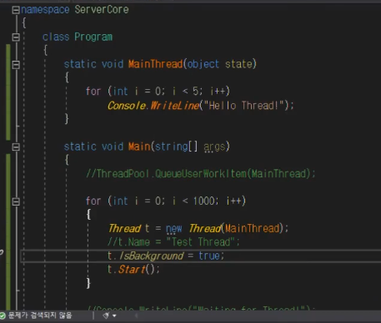
Notes:
thread 가 너무 많으면 context swiching 시간이 오히려 더 든다
core 수와 thread 수를 맞춰주는게 좋다
ThreadPool 같은 경우는 아무리 많이 thread 를 생성하더라도 여유가 없으면 실행을 안한다. (대기한다)

Slide 5
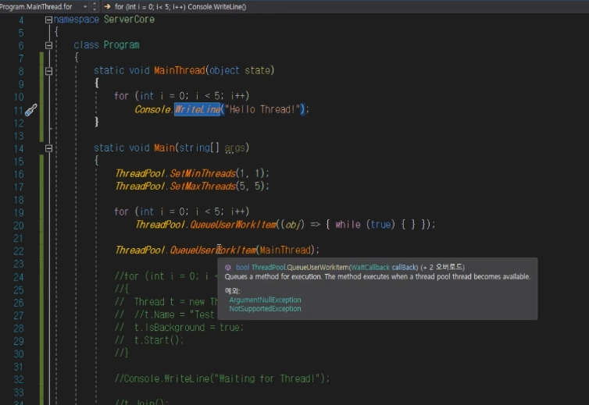

Slide 6
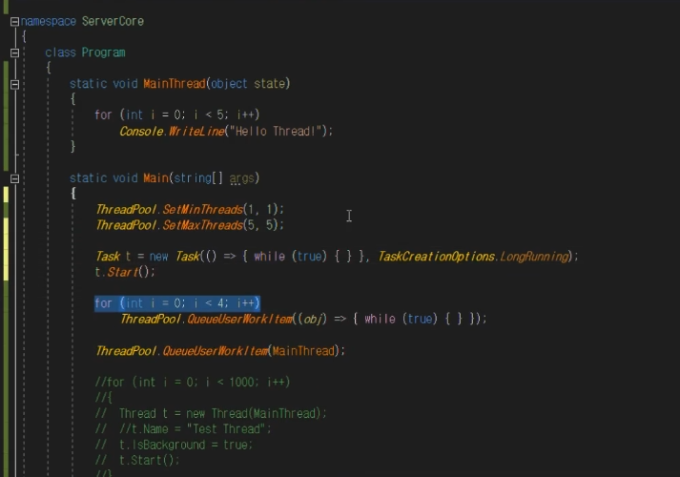
Notes:
C# 에서는 Thread 를 실제 만드는 일이 거의 없다.
주로 ThreadPool 을 사용하고,
오래 걸리는 일이 있다면 Task 를 사용한다.

